Slide 1






ȘEDINȚA C.L.D.P.S. HUNEDOARA
19.11.2024
HUNEDORENE
,
Gala Excelentei
.

Slide 2


AGENDA ÎNTÂLNIRII
1. | Consolidarea cooperării cu partenerii sociali, din cadrul proiectului EQAVET NRP RO 2023 Moderator: Laura NICORAȘ
2. | Analiza realizării planului de școlarizare 2023-2024 Prezentarea stadiului Consorțiilor regionale pentru învățământul dual Moderator: Dana Luiza CIOARĂ
3. | Adoptarea Planului anual de activitate al CLDPS Hunedoara. Moderatori: Gelu Ovidiu TIRIAN Dana Luiza CIOARĂ
4. | Soluții/recomandări și Q&A

Slide 3
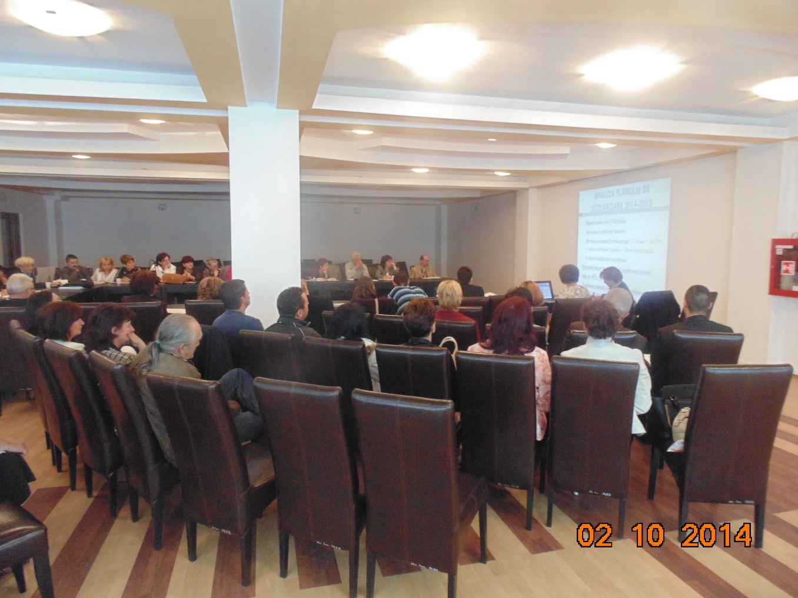
AGENDA ÎNTÂLNIRII
1. | Componența CLDPS:DECIZIA ISJ NR. 324/10.10.2024

Slide 4










Consolidarea cooperării cu partenerii sociali, din cadrul proiectului EQAVET NRP RO 2023
Moderator: Laura NICORAȘ
01

Slide 5
INVĂȚĂMÂNT PROFESIONAL
02
Analiza realizării planului de școlarizare
Cât am realizat din ce ne-am propus ...?
PLANIFICAT 2024-2025:
27 clase învățământ profesional =648 locuri
3 clase învățământ profesional special = 36 locuri
REALIZAT 2024-2025:
23.5 clase învățământ profesional = 546 elevi
3 clase învățământ profesional special = 28 elevi

Slide 6
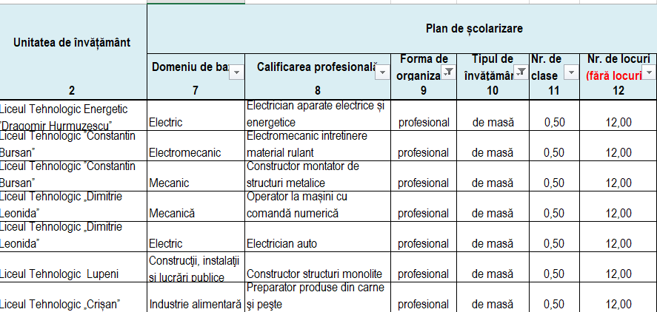
INVĂȚĂMÂNT PROFESIONAL
02
Analiza realizării planului de școlarizare
Cât am realizat din ce ne-am propus ...?
Nu s-au ocupat 102 locuri

Slide 7
INVĂȚĂMÂNT DUAL
02
Analiza realizării planului de școlarizare
Cât am realizat din ce ne-am propus ...?
PLANIFICAT 2024-2025:
6 clase învățământ dual =162 locuri
REALIZAT 2024-2025:
5 clase învățământ dual = 127 elevi
77,16%

Slide 8
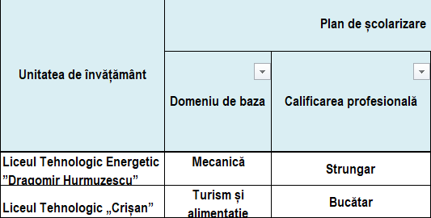
INVĂȚĂMÂNT DUAL
02
Analiza realizării planului de școlarizare
Cât am realizat din ce ne-am propus ...?
Nu s-au ocupat : 35 locuri

Slide 9
PLAN ȘCOLARIZARE CLASA A IX-A
02
Analiza realizării planului de școlarizare
Care este evoluția ponderilor în ultimii 3 ani pe filiere?

Slide 10
PLAN ȘCOLARIZARE CLASA A IX-A
02
CONSORȚIILE REGIONALE PENTRU ÎNVĂȚĂMÂNT DUAL
3 consorții regionale la nivelul județului Hunedoara
Consorțiul Regional Integrat pentru învățământ dual Deva în cadrul proiectului Dezvoltarea și operaționalizarea Consorțiului Integrat pentru Învățământ Dual Deva și construirea campusului profesional integrat Deva
Consorțiul Regional Integrat pentru învățământ dual Simeria: în cadrul proiectului Consorțiul Regional Integrat pentru Învățământ Dual ”TehnoHub Vest” Simeria
Valoare: 104.345.855 lei
Parteneri: 14: agenți economici, universități prefectura, inspectoratul școlar și licee tehnologice,
Parteneri: 23: agenți economici, universități ,consiliul județean, AJOFM, inspectoratul școlar și licee tehnologice,
Valoare: 101.888.254,43 lei
Consorțiul Regional Integrat pentru Învățământ Dual Hunedoara în cadrul proiectului Dezvoltarea învățământului profesional în Regiunea Vest prin înființarea, operaționalizarea și dezvoltarea Consorțiului Regional Integrat pentru învățământ dual Hunedoara
Cele trei consorții și-au asumat aceiași indicatori: 200 elevi din învățământul dual școlarizați, revizuirea a 2 standarde de pregătire profesională pt 2 calificări
Valoare: 88.141.735 lei
Parteneri: 13: agenți economici, universități, inspectoratul școlar și licee tehnologice,

Slide 11
PLAN ȘCOLARIZARE CLASA A IX-A
03
Planul activităților CLDPS Hunedoara
Ce ne propunem pentru anul școlar 2024-2025?
Acțiunea | Perioada / Termen
1. Actualizarea componenţei CLDPS
Transmiterea de către preşedintele CLDPS a solicitării de nominalizare a unor noi membrii de către instituţiile/ organizaţiile la care s-au produs modificări în structura de personal care afectează reprezentativitatea membrilor desemnați în CLDPS (acolo unde este cazul) | Septembrie 2024
Actualizarea componenţei Comitetelor Locale de Dezvoltare a Parteneriatului Social (CLDPS) (OMECS nr. 4456/08.07.2015) | 7-11 octombrie 2024
Actualizarea PLAI
Postarea de către CNDIPT pe site-ul www.tvet.ro a anexelor PRAI actualizate pe baza datelor din surse statistice oficiale, necesare actualizării PLAI. | septembrie 2019

Slide 12
PLAN ȘCOLARIZARE CLASA A IX-A
03
Planul activităților CLDPS Hunedoara
Ce ne propunem pentru anul școlar 2024-2025?
Acțiunea | Perioada / Termen
2. Actualizarea PLAI și monitorizarea PAS
Elaborare PLAI actualizat 2024 | 20 noiembrie 2024
Validare PLAI în CLDPS, aprobare PLAI în Consiliul de Administrație al ISJ/ISMB și postare PLAI pe site-ul ISJ Hunedoara | 22 noiembrie 2024
Actualizare PAS, Anexa nr. 2 – conslierea unităților de învățământ și acordarea sprijinului în elaborarea PAS (rolul în calitate de partener în consorțiile regionale) Stabilirea echipelor şi a calendarului de monitorizare a implementării PAS Notă: Echipele şi calendarul de monitorizare se vor stabili în cadrul întâlnirii de lucru Se vor planifica cu prioritate vizite de monitorizare la unităţile de învăţământ cu rezultate slabe la realizarea planului de şcolarizare şi la examenele de certificare și de bacalaureat | 11 decembrie 2024 Ianuarie 2025
Actualizarea PLAI
Postarea de către CNDIPT pe site-ul www.tvet.ro a anexelor PRAI actualizate pe baza datelor din surse statistice oficiale, necesare actualizării PLAI. | septembrie 2019

Slide 13
PLAN ȘCOLARIZARE CLASA A IX-A
03
Planul activităților CLDPS Hunedoara
Ce ne propunem pentru anul școlar 2024-2025?
Acțiunea | Perioada / Termen
2. Actualizarea PLAI și monitorizare PAS
Realizarea monitorizării implementării PAS - urilor Notă: În cadrul vizitelor de monitorizare se va acorda o atenţie specială parteneriatului cu operatorii economici Monitorizarea PAS - urilor se poate realiza prin vizite de monitorizare la unităţile de învăţământ şi/sau comunicare on-line cu unităţile de învăţământ | FEBRUARIE – MARTIE 2025
Raportarea concluziilor monitorizării implementării PAS – urilor Notă: Raportarea concluziilor monitorizării implementării PAS – urilor se va realiza în cadrul întâlnirii de lucru a CLDPS | MARTIE 2025
Actualizarea PLAI
Postarea de către CNDIPT pe site-ul www.tvet.ro a anexelor PRAI actualizate pe baza datelor din surse statistice oficiale, necesare actualizării PLAI. | septembrie 2019

Slide 14
PLAN ȘCOLARIZARE CLASA A IX-A
03
Calendarul activităților CLDPS Hunedoara
Ce ne propunem pentru anul școlar 2024-2025?
Acțiunea | Perioada / Termen
3. Titlul de excelență – Impact în educația duală/Contribuția la viitorul profesional al tinerilor/ Excelența în dezvoltarea carierei generației Alpha/ …
Stabilirea echipei de lucru, elaborarea metodologiei și stabilirea criteriilor de evaluare: Implicare activă în parteneriatul cu instituțiile de învățământ (nr. de acorduri de parteneriat, oferirea spațiilor de desfășurare a stagiilor de pregătire practică și a dotărilor specifice, dezvoltarea de programe adaptate nevoilor pieței muncii împreună cu partenerii educaționali etc.) Investiții în formare și educație (resurse financiare, tehnologice și umane pentru formarea elevilor, crearea de facilități moderne – ateliere, laboratoare sau alte spații de practică, furnizarea de echipamente și materiale pentru activitățile practice etc…) Susținerea elevilor și a personalului (oferirea de burse, stimulente financiare sau alte beneficii elevilor implicați în învățământul dual, programe de formare pentru mentorii sau instructorii care lucrează cu elevii, sprijinirea elevilor în dezvoltarea profesională și personală etc…) Rezultate concrete și impact (rate de angajare a absolvenților învățământului dual, gradul de satisfacție a elevilor și a școlilor partenere, crearea de locuri de muncă și contribuția la dezvoltarea economică locală etc….) Inovație și sustenabilitate (Introducerea de soluții inovative în procesul de pregătire profesionale, adoptarea unor practici sustenabile, responsabile, verzi în procesul educațional și de formare etc…) | Noiembrie – decembrie 2024
Postarea de către CNDIPT pe site-ul www.tvet.ro a anexelor PRAI actualizate pe baza datelor din surse statistice oficiale, necesare actualizării PLAI. | septembrie 2019

Slide 15
PLAN ȘCOLARIZARE CLASA A IX-A
03
Planul activităților CLDPS Hunedoara
Ce ne propunem pentru anul școlar 2024-2025?
Acțiunea | Perioada / Termen
3. Titlul de excelență – Impact în educația duală/Contribuția la viitorul profesional al tinerilor/ Excelența în dezvoltarea carierei generației Alpha/ …
Elaborarea fișei detaliate de evaluare Stabilirea calendarului de depunere a candidaturilor Stabilirea comisiei de evaluare Evaluarea firmelor, stabilirea rezultatelor finale și transmiterea rapoartelor de evaluare | Decembrie 2024 – ianuarie 2025
Postarea de către CNDIPT pe site-ul www.tvet.ro a anexelor PRAI actualizate pe baza datelor din surse statistice oficiale, necesare actualizării PLAI. | septembrie 2019
Acțiunea | Perioada / Termen
3. Titlul de excelență – Impact în educația duală/Contribuția la viitorul profesional al tinerilor/ Excelența în dezvoltarea carierei generației Alpha/ …
Ceremonia de decernare a titlurilor de excelență firmelor câștigătoare | Ianuarie-februarie 2025
Postarea de către CNDIPT pe site-ul www.tvet.ro a anexelor PRAI actualizate pe baza datelor din surse statistice oficiale, necesare actualizării PLAI. | septembrie 2019

Slide 16
PLAN ȘCOLARIZARE CLASA A IX-A
03
Planul activităților CLDPS Hunedoara
Ce ne propunem pentru anul școlar 2024-2025?
Acțiunea | Perioada / Termen
4. Analiza și avizarea planului de școlarizare pentru anul școlar 2025-2026
Ședințe CLDPS pentru analiza și avizarea numărului de locuri pentru învățământul profesional și dual | Decembrie 2024
Ședințe CLDPS pentru analiza și avizarea Proiectului cifrei de școlarizare pentru învățământul liceal și postliceal tehnologic și pentru învățământul tehnologic dual | Ianuarie 2025
Actualizarea PLAI
Postarea de către CNDIPT pe site-ul www.tvet.ro a anexelor PRAI actualizate pe baza datelor din surse statistice oficiale, necesare actualizării PLAI. | septembrie 2019
Acțiunea | Perioada / Termen
5. Promovarea învățământului tehnologic
Derularea campaniei START pentru carieră prin educație sau Școală și carieră – Hub-ul viitorului | Decembrie 2024- Mai 2025
Stabilirea calendarului de promovare și a materialelor pe care le vom folosi Organizarea unor campanii de promovare a IPT la nivelul județului, organizarea de mese rotunde cu angajatorii și reprezentanții comunității | Ianuarie- mai 2025
Actualizarea PLAI
Postarea de către CNDIPT pe site-ul www.tvet.ro a anexelor PRAI actualizate pe baza datelor din surse statistice oficiale, necesare actualizării PLAI. | septembrie 2019

Slide 17
PLAN ȘCOLARIZARE CLASA A IX-A
04
Soluții/recomandări și Q&A

Slide 18
PLAN ȘCOLARIZARE CLASA A IX-A
În loc de concluzii….
Misiunea noastră de a sprijini și dezvolta învățământul dual nu este doar un angajament față de tineri, ci și o investiție în viitorul comunității noastre. Prin colaborarea noastră, punem bazele unui sistem educațional modern, care răspunde nevoilor pieței muncii și deschide oportunități reale pentru viitoarele generații.
Haideți să lucrăm împreună, cu pasiune și dedicare, pentru a crea un model de succes în învățământul dual!
Tinerii noștri merită cele mai bune șanse, iar noi avem puterea să le oferim. Împreună, putem face diferența!
VĂ MULȚUMIM PENTRU PARTICIPARE!

